Slide 1

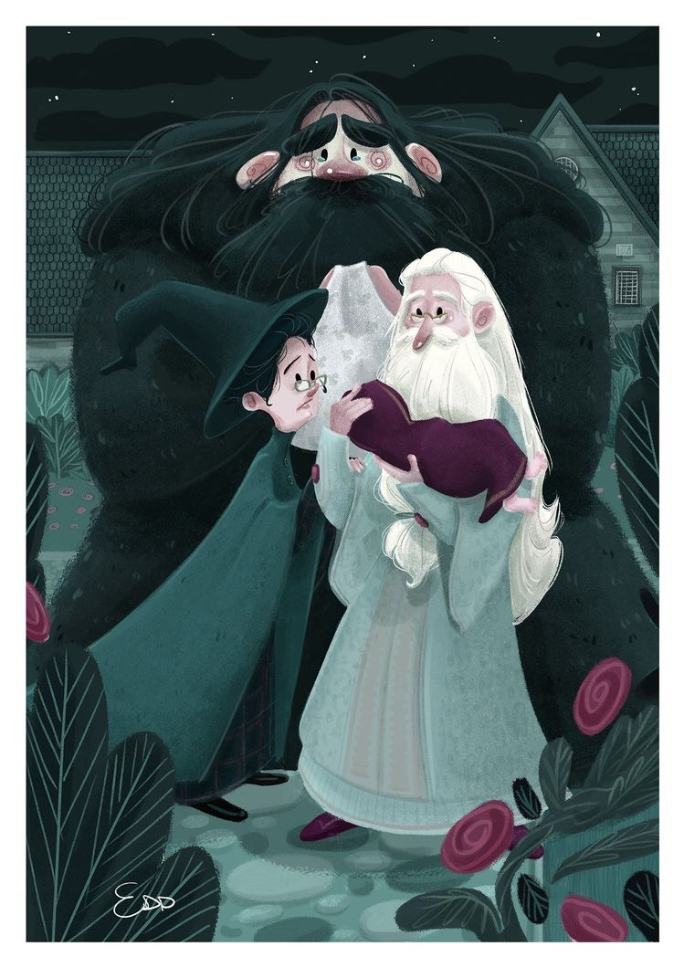
Le survivant

Slide 2
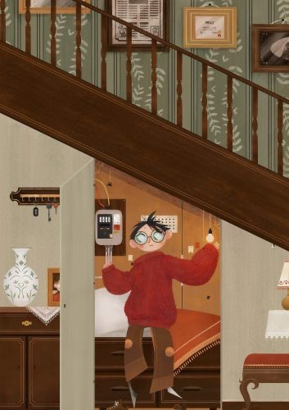
Le placard sous l’escalier

Slide 3
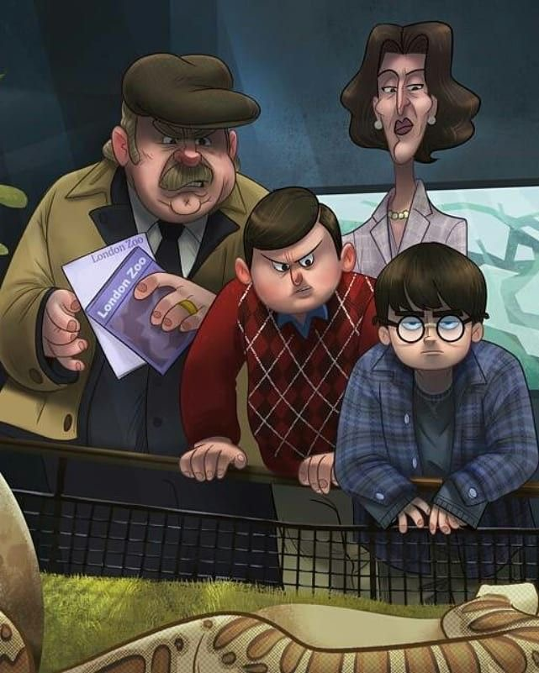
Le zoo

Slide 4
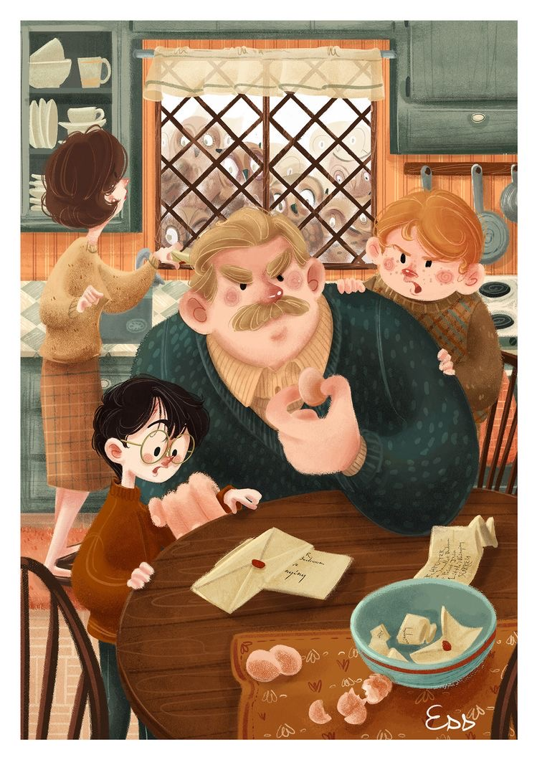
La lettre

Slide 5
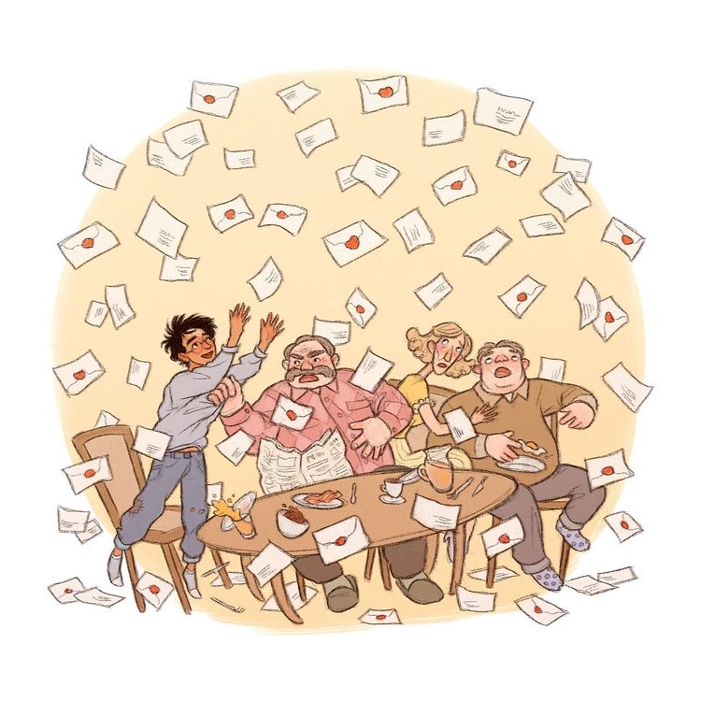
Les lettres de nulle part

Slide 6
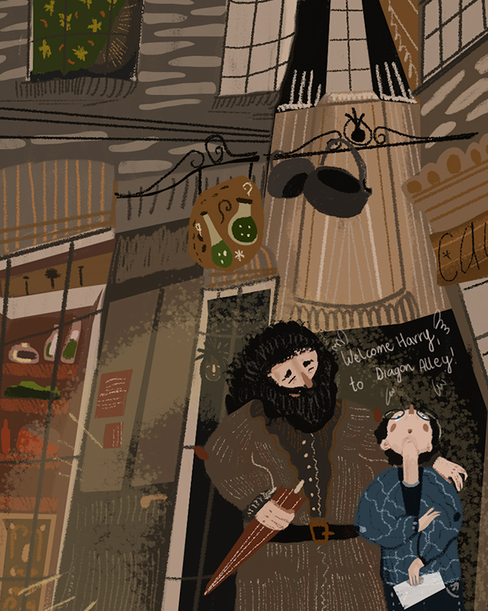
Le chemin de Traverse

Slide 7
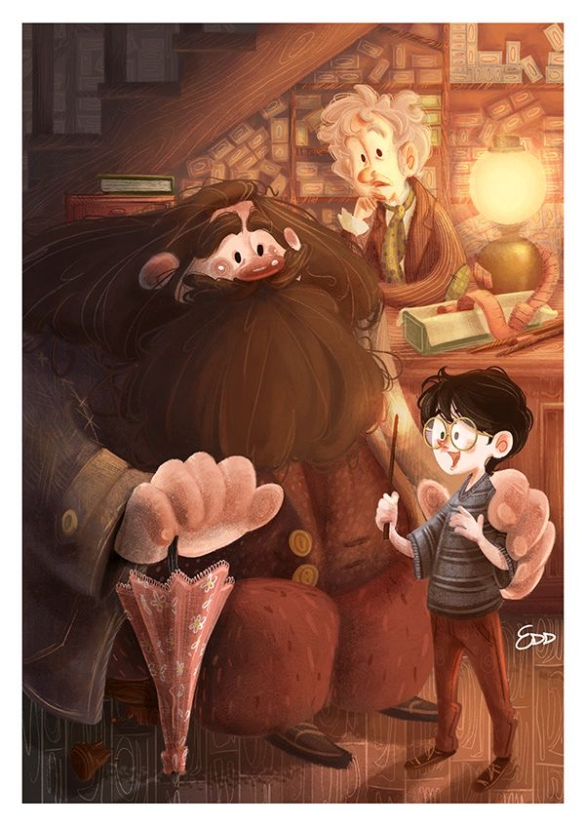
Chez Ollivander

Slide 8
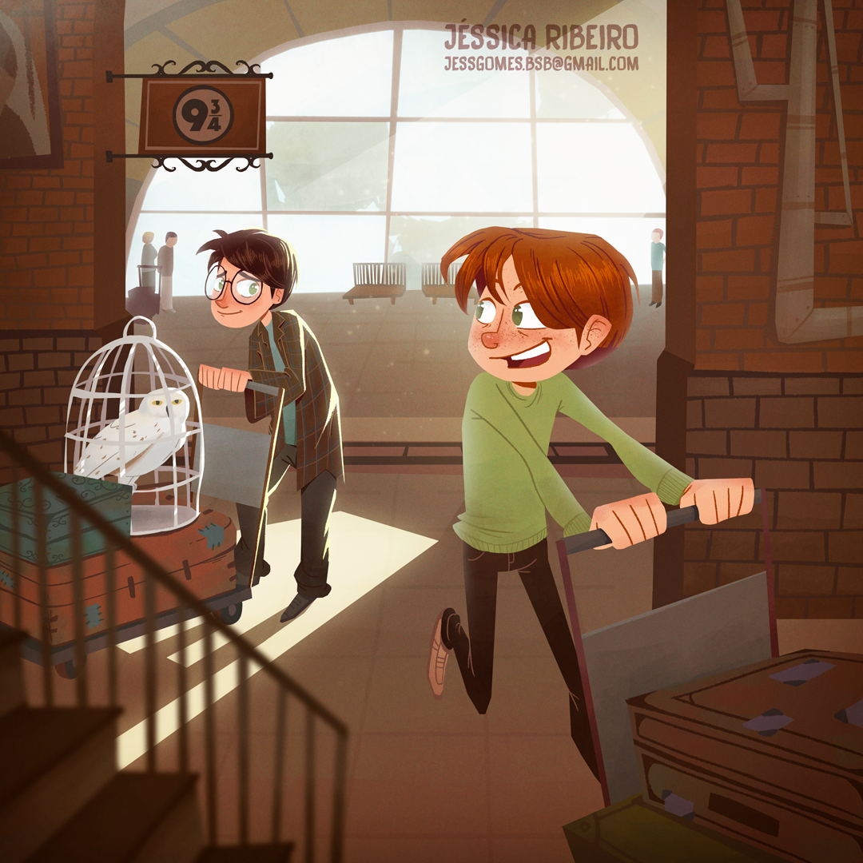
La voie 9 3/4

Slide 9
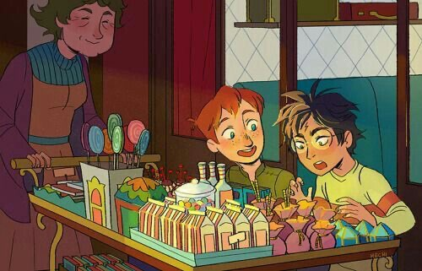
Les friandises magiques

Slide 10
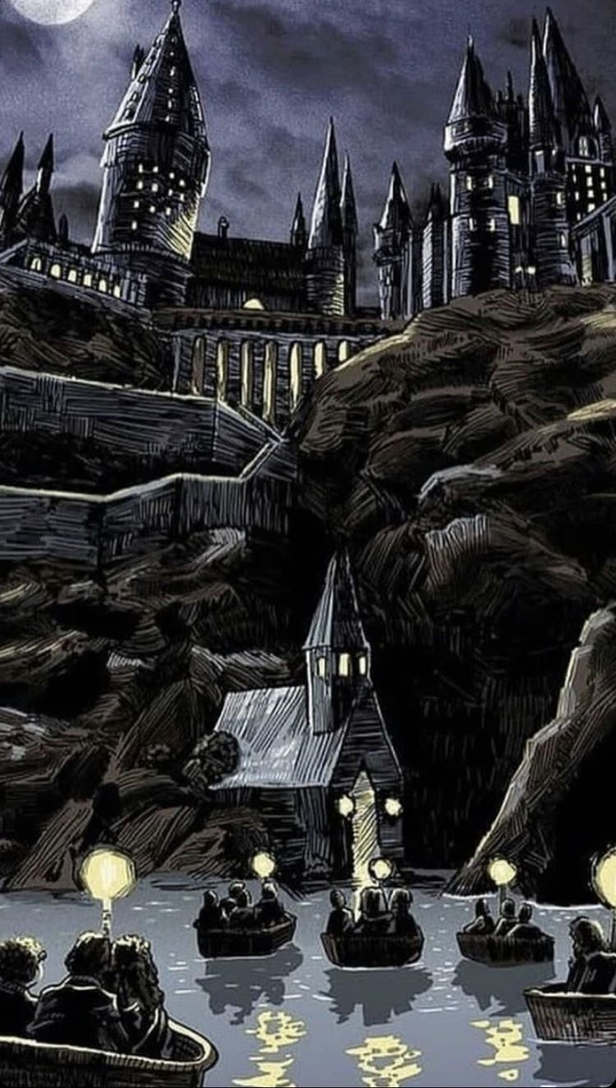
L’arrivée à Poudlard

Slide 11
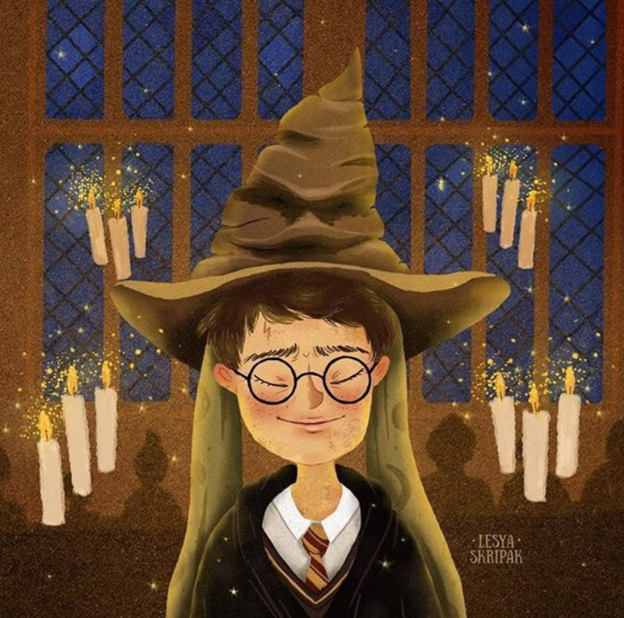
Le Choixpeau magique

Slide 12
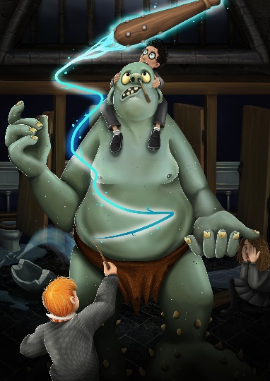
Le troll

Slide 13
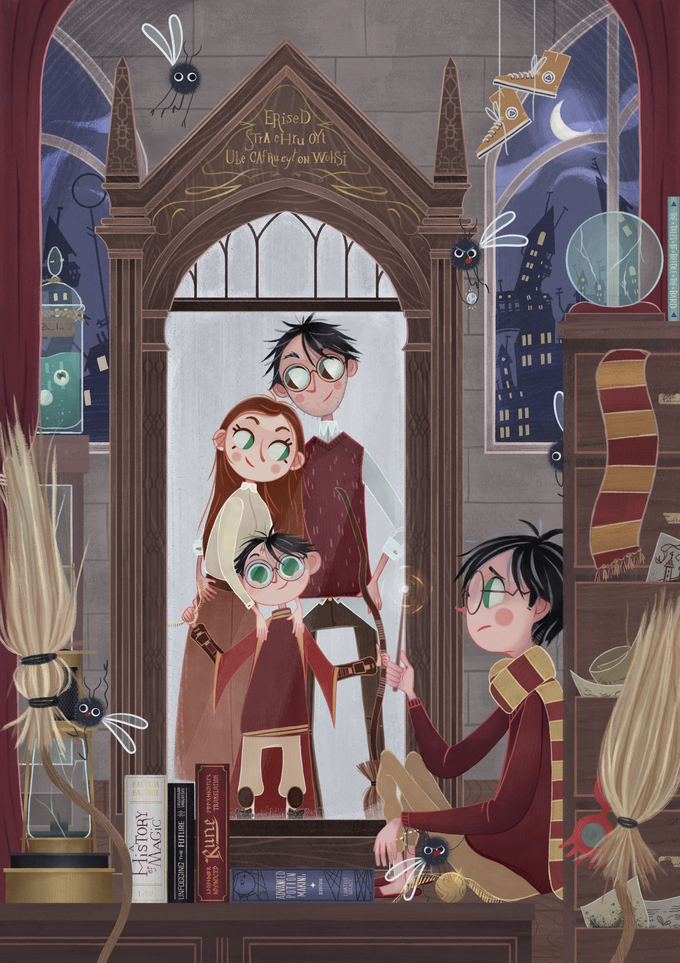
Le miroir du Rised

Slide 14
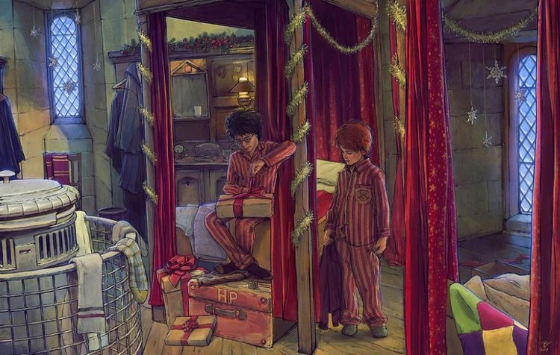
Noël à Poudlard

Slide 15
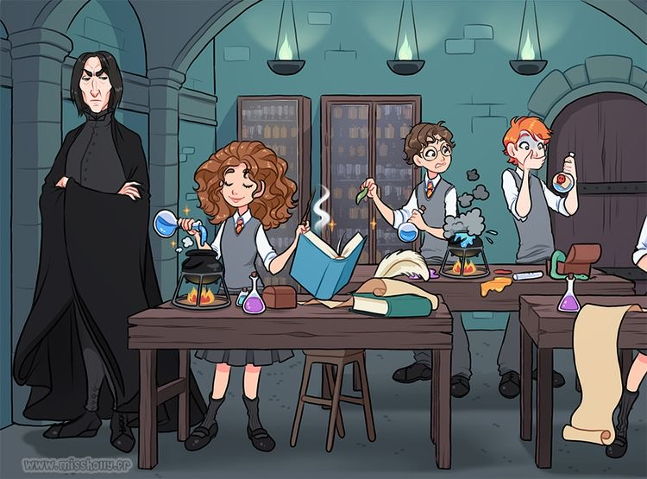
Les cours de potion

Slide 16
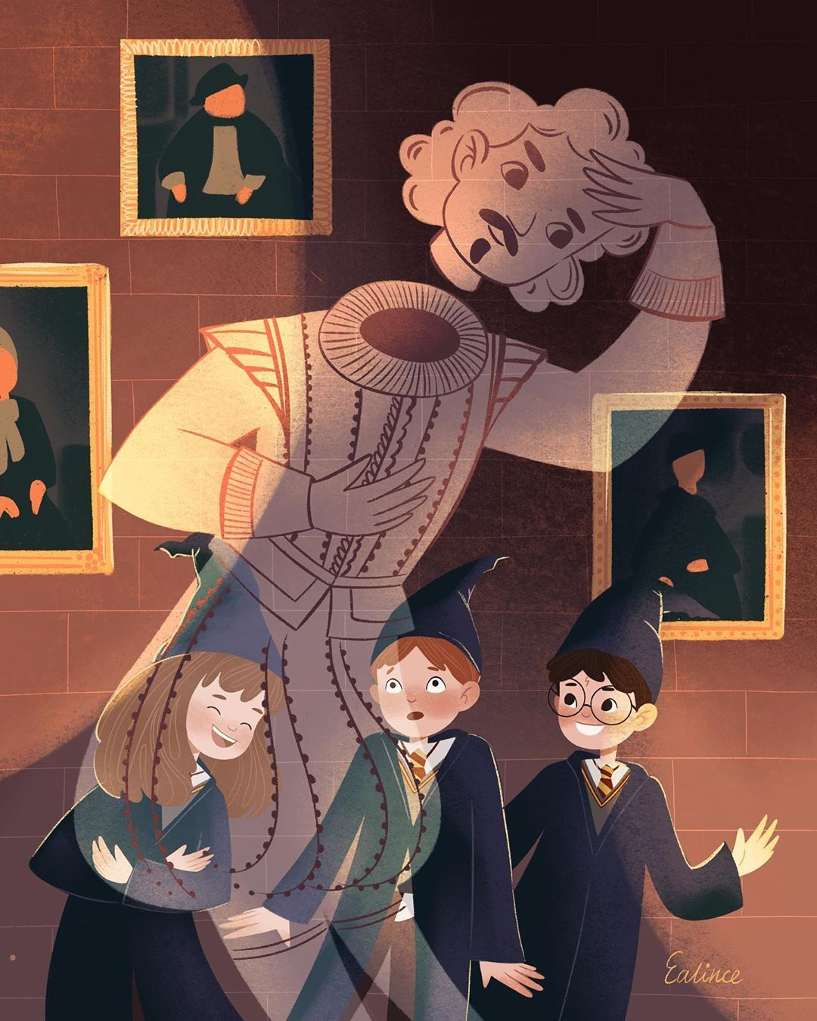
Les fantômes de Poudlard

Slide 17
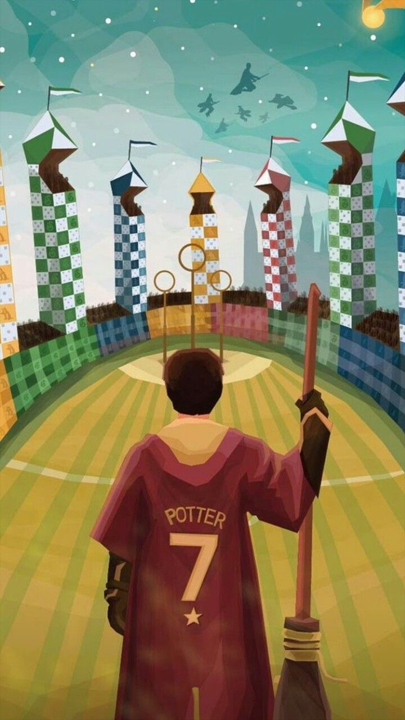
Le Quidditch

Slide 18
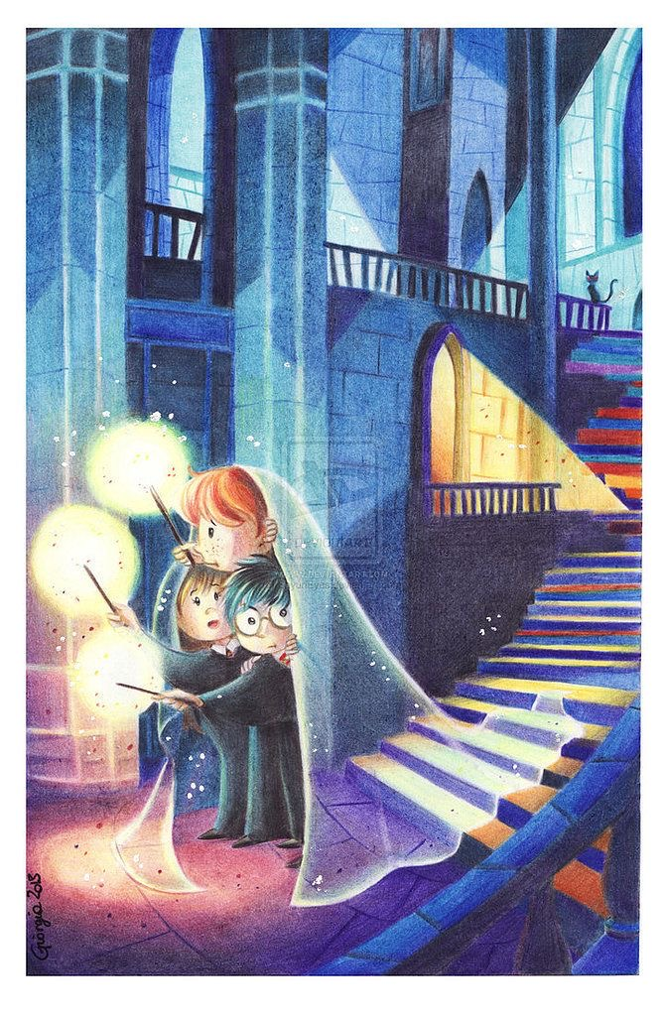
Sortie nocturne

Slide 19
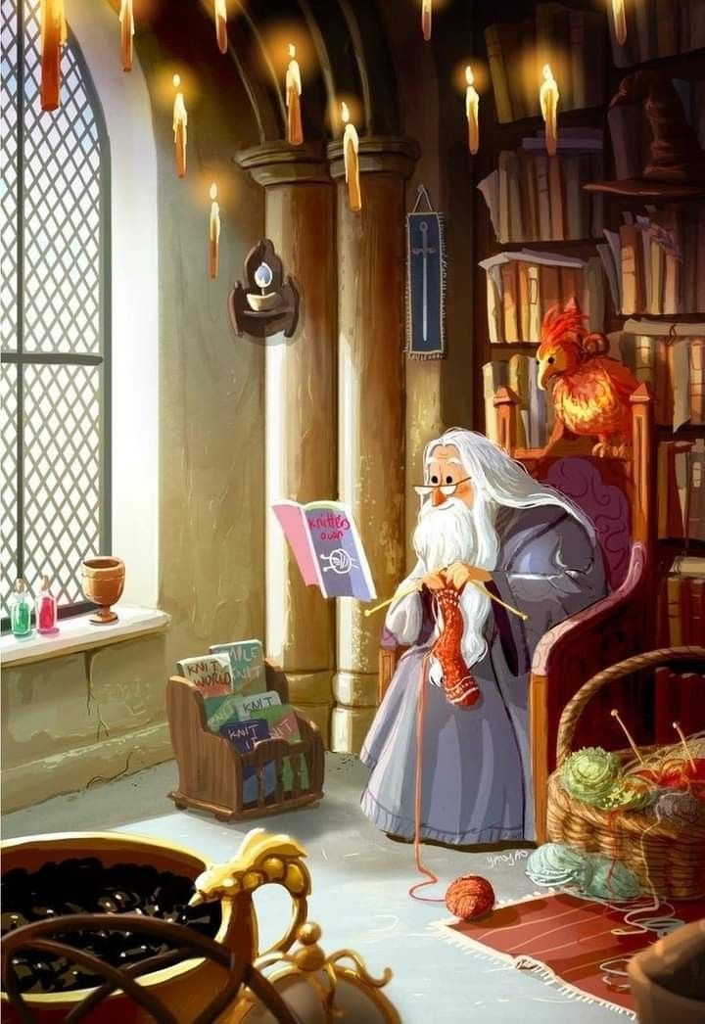
Le bureau de Dumbledore

Slide 20
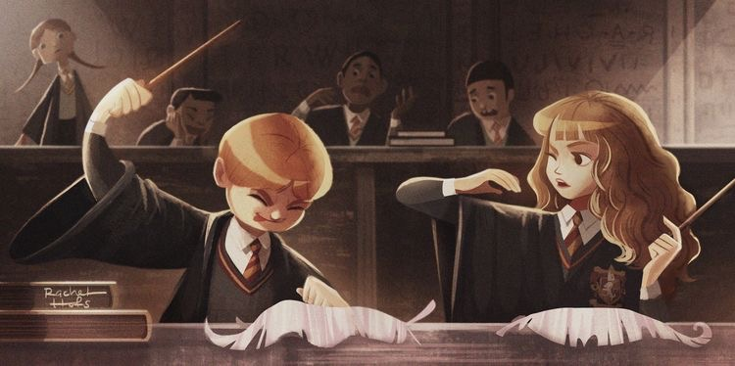
Wingardium Leviosa

Slide 21
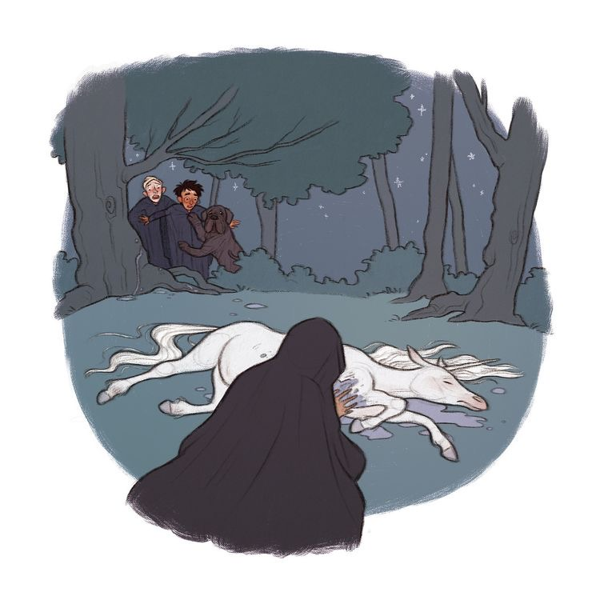
La forêt interdite

Slide 22
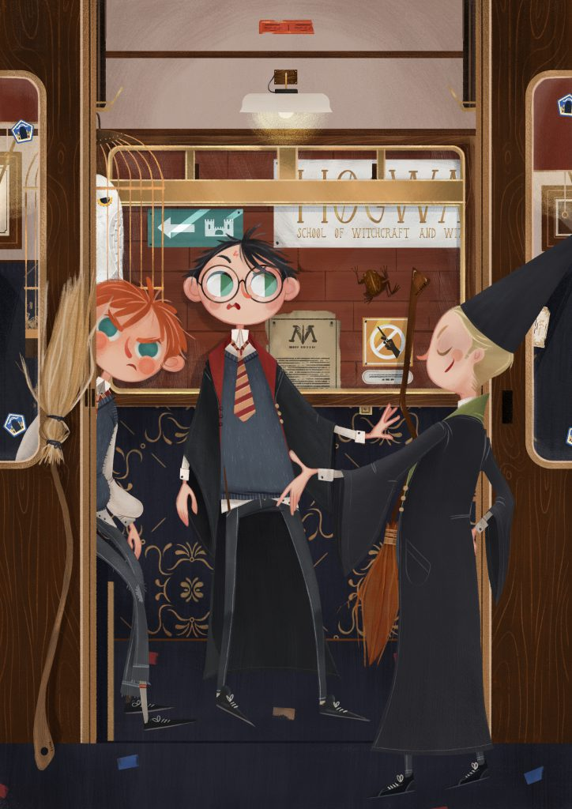
Dispute

Slide 23
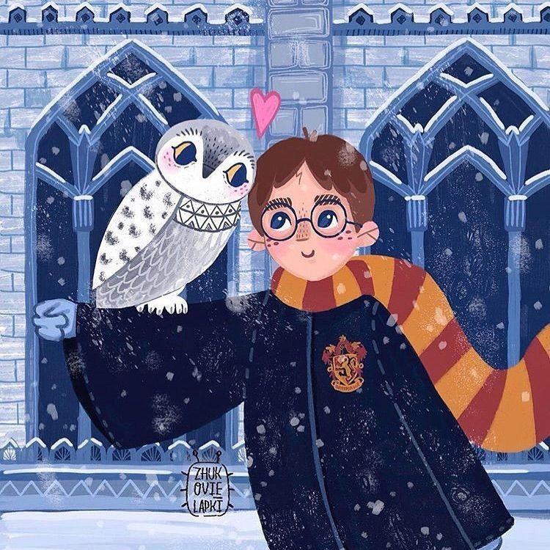
Hedwige

Slide 24
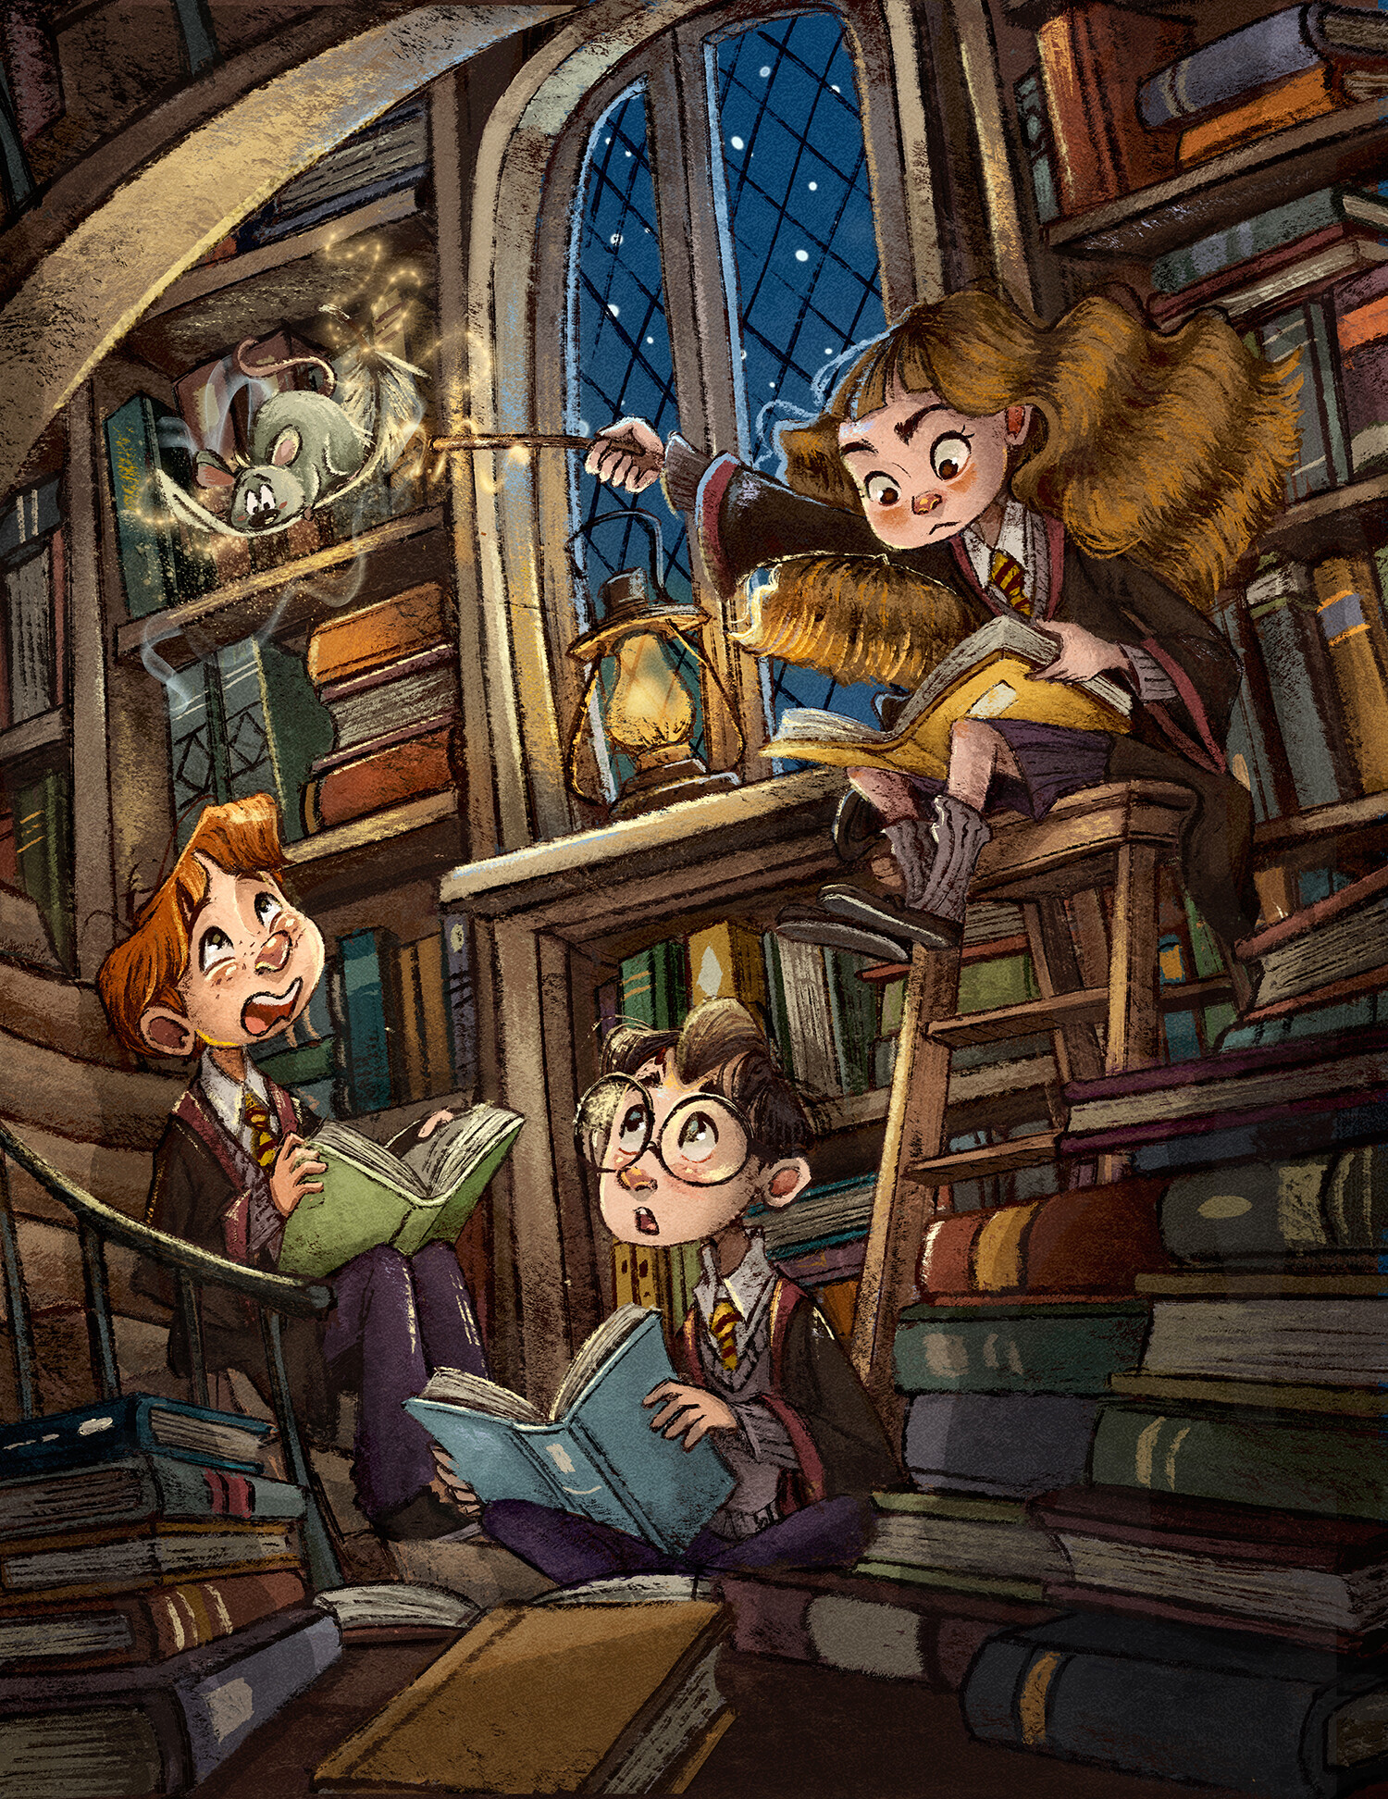
Les devoirs

Slide 25
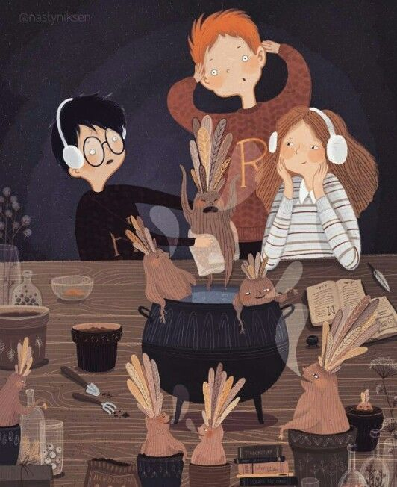
Les cours de botanique

Slide 26
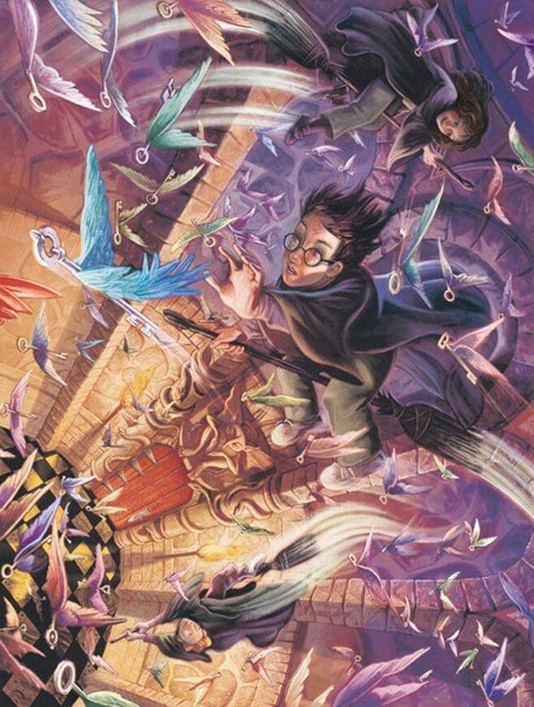
Les clés volantes

Slide 27
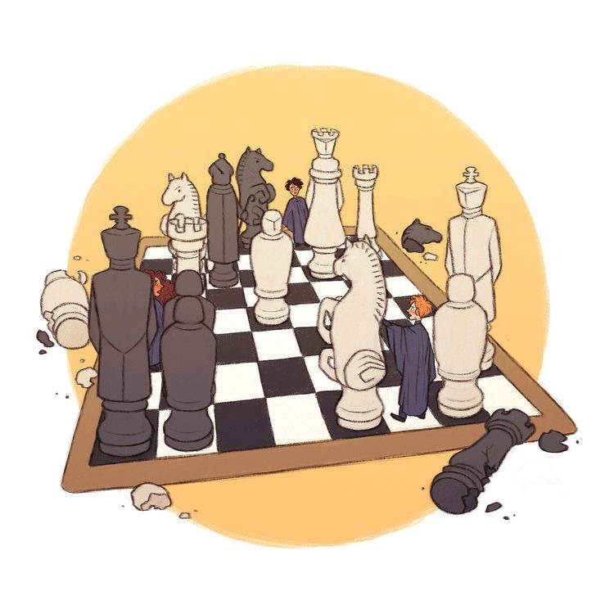
La partie de jeu d’échecs

